Slide 3
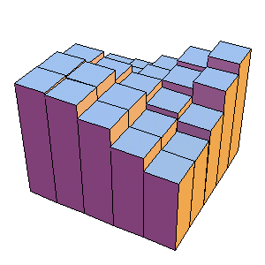
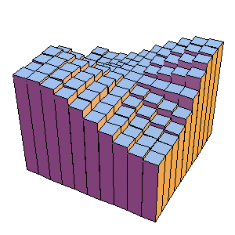
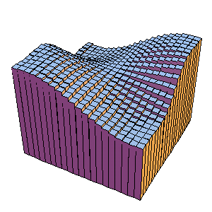
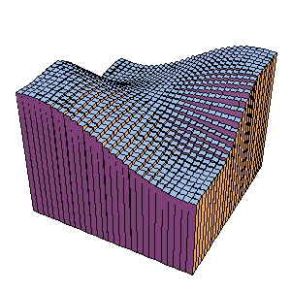






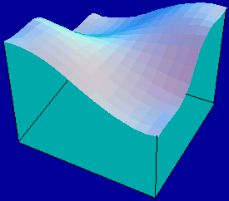
一、引例
1.曲顶柱体的体积
给定曲顶柱体:
底： xoy 面上的闭区域 D
顶: 连续曲面
侧面：以 D 的边界为准线 , 母线平行于 z 轴的柱面
求其体积.
解法: 类似定积分解决问题的思想:
“大化小, 常代变, 近似和, 求 极限”
机动 目录 上页 下页 返回 结束

Slide 4
1)“大化小”
用任意曲线网分D为 n 个区域
以它们为底把曲顶柱体分为 n 个
小曲顶柱体
2)“常代变”
在每个
中任取一点
则
3)“近似和”
机动 目录 上页 下页 返回 结束

Slide 5
4)“取极限”
令
机动 目录 上页 下页 返回 结束

Slide 6
二、二重积分的定义及可积性
定义:
是定义在有界区域 D上的有界函数 ,
将区域 D 任意分成 n 个小区域
任取一点
若存在一个常数 I , 使
记作
可积 ,
在D上的二重积分.
积分和
积分表达式
积分域
被积函数
面积元素
机动 目录 上页 下页 返回 结束

Slide 7
如果 在D上可积,
可用平行坐标轴的直线来划
分区域D ,
这时
因此面积元素
也常
记作
二重积分记作
引例1中曲顶柱体体积:
机动 目录 上页 下页 返回 结束

Slide 8
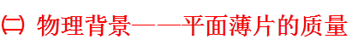
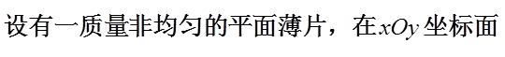
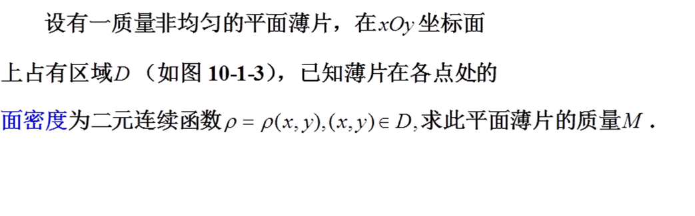
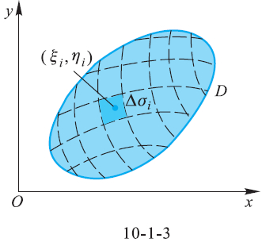
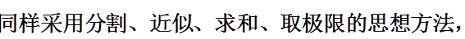
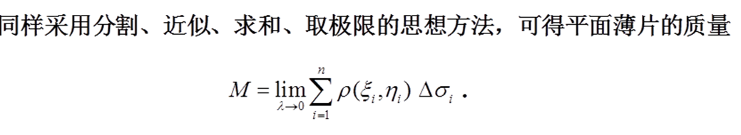

Slide 15
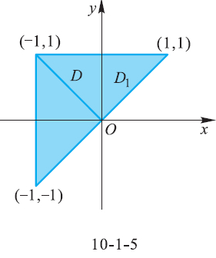

Slide 16
